Slide 1
শুভেচ্ছা

Slide 2
পরিচয়
নবম শ্রেণি
জীববিজ্ঞান
অধ্যায়-১
সময়-৪৫মিনিট
মোঃ ফিরোজ কবির
সহকারি প্রধান শিক্ষক
দারিয়া দ্বি-মূখী উচ্চ বিদ্যালয়
নবাবগঞ্জ দিনাজপুর

Slide 3
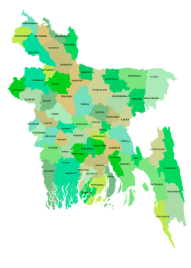
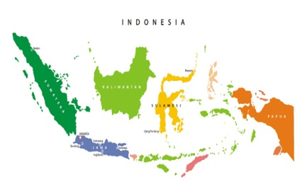
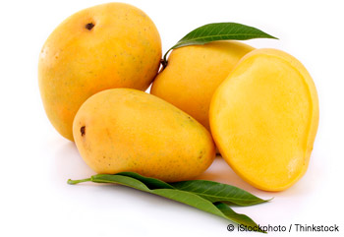
নিচের চিত্রটিতে কোন কোন দেশের ছেলেদের দেখতে পাচ্ছ ?
আমি আম খাব
আকু মাকান ম্যাংগা
অচি মাংগো
Notes:
পাঠ শিরোনাম বের করার জন্য

Slide 4
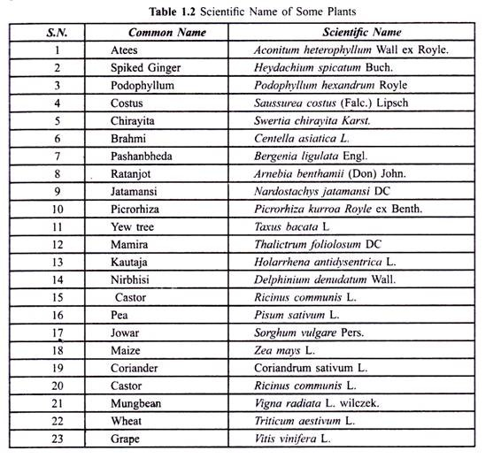
দ্বিপদ নামকরণ

Slide 5
শিখনফল
এই পাঠ শেষে শিক্ষার্থীরা-----
১। দ্বিপদ নামকরণ কী বলতে পারবে।
2।দ্বিপদ নামকরণ পদ্ধতি ব্যাখ্যা করতে পারবে।

Slide 6
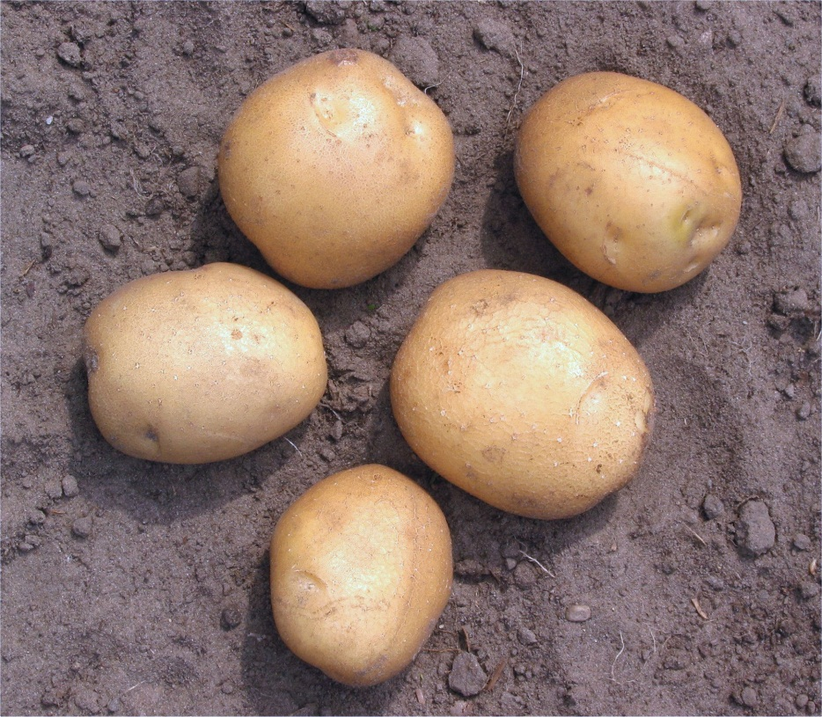
গোল আলুর বৈজ্ঞানিক নাম জান ?
চিত্রে কী দেখছ ?
এই বৈজ্ঞানিক নামে কয়টি অংশ দেখতে পাচ্ছ ?
দ্বিপদ নামকরণ কী ?
গোলআলুর বৈজ্ঞানিক নাম solanum tuberosum
গোল আলু
দুটি পদ দিয়ে গঠিত নামই দ্বিপদ নাম ।

Slide 7
বৈজ্ঞানিক নামের প্রথম অংশের প্রথম ও দ্বিতীয় অংশের প্রথম অংশ কোন হাতের অক্ষরে লিখতে হবে ?
বৈজ্ঞানিক নামের কয়টি অংশ ? অংশগুলোর নাম কী কী ?
নিচের বৈজ্ঞানিক নামে দ্বিপদ নামকরণের কী কী বৈশিষ্ট্য দেখতে পাচ্ছ ?
বৈজ্ঞানিক নামের প্রথম অংশের প্রথম অক্ষর বড় হাতের অক্ষর ও দ্বিতীয় অংশের প্রথম অংশ ছোট হাতের অক্ষরে লিখতে হবে ।
দুটি অংশ থাকে ,প্রথম অংশ গণ নাম ,দ্বিতীয় অংশ প্রজাতিক নাম
নামকরণ অবশ্যই ল্যাটিন শব্দ হবে
Homo sapiens
s
apiens
Homo
sapiens
H
omo

Slide 8
বৈজ্ঞানিক নাম ছাপানোর সময় কিভাবে লিখতে হবে?
বৈজ্ঞানিক নাম হাতে লিখলে কিভাবে লিখতে হবে ?
Homo sapiens
Homo sapiens
Homo sapiens
ইটালিক অক্ষরে

Slide 9
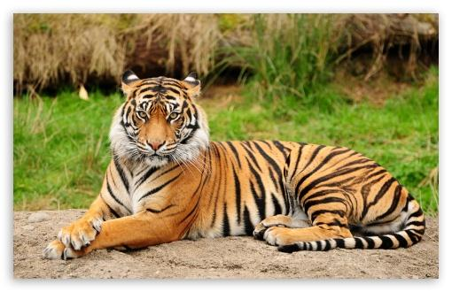
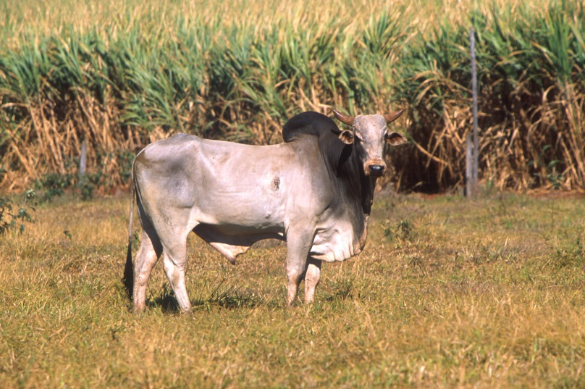
চিত্রের বৈজ্ঞানিক নাম দুটি কী একই হতে পারে ?
Panthera tigris
Bos indicus
বৈজ্ঞানিক নাম দুটি একই নয় ।কারণ দুটি জীবে একই নাম ব্যবহারের অনুমতি নেই ।

Slide 10
কয়েকজন বিজ্ঞানী যদি একই জীবকে বিভিন্ন নামকরণ করেন তবে অগ্রাধিকার অনুযায়ী কার নাম গৃহীত হবে ?
প্রথম বিজ্ঞানী কর্তৃক গৃহীত নামটি

Slide 11
জোড়ায় কাজ:
সময় : 3 মি:
উপরের ছকে দ্বিপদ নামকরণের কী কী নিয়মাবলী প্রতিফলিত হয়েছে লিখ ?

Slide 12
মূল্যায়ন:
১ । ICZN এর পুর্ণরূপ কী ?
2. কোনটি সঠিক ?
ক.Vibrio cholerae
খ.
Vibrio cholerae
গ.
Vibrio cholerae
ঘ .
Vibrio
cholerae

Slide 13
বাড়ির কাজ :
সপ্তককে কাঁঠালের বৈজ্ঞানিক নাম লিখতে বলায় সে লিখল artocarpus heterophyllus- এই বৈজ্ঞানিক নামে দ্বিপদ নামকরণ নিয়মাবলী সঠিকভাবে অনুসরণ করা হয়েছে কী ?

Slide 14
গুরুত্বপুর্ণ শব্দ :
ICBN
ICZN
দ্বিপদ নাম

Slide 15
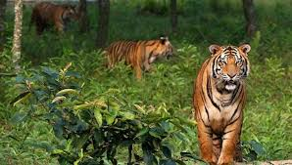
ধন্যবাদ

